Slide 1
Cultuur technisch maaiwerk

Slide 2
Te verdelen in twee groepen
Berijdbare terreinen
Steile taluds, sloten en open water

Slide 3
Wat is het doel van het maaien
Winning van het gewas
veiligheid
Doorstroming van het water
Voorkoming van verlanding
Voorkoming van vermesting
Bescherming leefgebied
Kortgemaaid veld

Slide 4
Verschillende soorten maaier
Trommel en schijvenmaaiers
Klepelmaaiers
Cirkelmaaiers
Slagmaaiers
Kooimaaiers
messenbalk

Slide 5
Winning van het gewas
Maaitijdstip afhankelijk van het weer
Gewas niet te kort maaien
Plaatsen met zwerfvuil ontzien
Strook langs rijbaan niet meenemen
Alleen toepasbaar bij voldoende ruimte
Meerdere werkgangen
Notes:
De term duurzaamheid is gedefinieerd in het VN Brundtland-rapport uit 1987. De Food and Agricultural Organization van de VN heeft daarvan een definitie afgeleid voor voedselpatronen: “Duurzame voedselpatronen zijn voedselpatronen met een lage milieubelasting, die bijdragen aan voedselveiligheid en gezondheid voor de huidige en toekomstige generaties. Het voorzien in de behoeften van de wereldbevolking betekent dat er voldoende, gevarieerd, gezond en veilig voedsel beschikbaar is en dat dit eerlijk verdeeld is.”
Er is ook een bredere definitie van duurzaamheid vanuit de overheid. Daarin betekent duurzaam voedsel een productie en consumptie met respect voor mens, dier en milieu. Het gaat bij duurzaam dus niet alleen over milieu en klimaat zoals in de eerste definitie, maar ook over andere voedselkwaliteitsaspecten zoals:
◾ Dierenwelzijn
◾ Natuurbehoud
◾ Milieu en klimaat
◾ Eerlijke handel (fair trade).

Slide 6
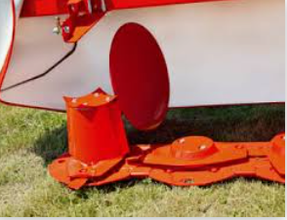
schijvenmaaier
Aandrijving via tandwielkast onder de maaischijven
Hoogte verstelling door topstang langer of korter te maken, of sleepvoeten te verstellen
Trommels brengen gewas verder naar binnen
Worden veel toegepast in de bermen
Veel toegepast voor voederwinning, compacter van bouw dan trommelmaaier

Slide 7
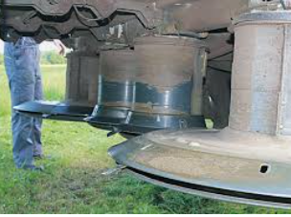
trommelmaaier
Aandrijving trommels van bovenaf
Veel vermogensbehoefte door zware trommels
Gewas gaat tussen trommels door
Maaihoogte verstelling door glijschotels hoger of lager te stellen
Hoger dan schijvenmaaier, daardoor minder makkelijk als triple of vlindermaaier uit te voeren
Minder gebruikt in cultuurtechniek

Slide 8
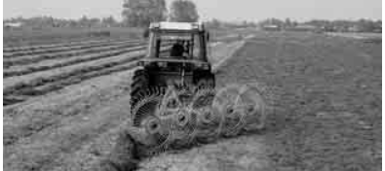
Zwad maken
Aangedreven hark kan gewas makkelijke leggen waar je het wilt hebben
Werkt het beste op vlak terrein
Wielhark, erg licht, ook geschikt voor ongelijk terrein, weinig last van onregelmatigheden

Slide 9
Afvoer maaisel
Geen afvoerkosten, misschien zelfs opbrengst

Slide 10
veiligheid
Uitzicht op verkeerssituaties
Uitzicht op verkeersborden e.d
Schuilplaats voor wild
Onveilige en ongewenste situaties
( criminaliteit en veiligheid )

Slide 11
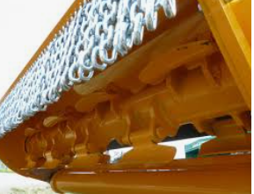
klepelmaaier
Klepelmaaier:
Kan goed ruigtes aan en lichte houtachtige gewassen
Ongevoelig voor verontreinigingen
Maaigedeelte bestaat uit rol met klepels
Hoogte verstelling door topstang en eventueel verstelling van de looprol
Meestal voorzien van een uitbreekbeveiliging als er een obstakel wordt geraakt, en een slipkoppeling bij overbelasting
Door de looprol kan de klepelmaaier goed oneffenheden in het veld volgen
Vaak uitgerust met side shift
Klepels kunnen wegslaan bij onrechtmatigheden

Slide 12
Maai-zuig combinatie opbouw
In 1 werkgang klaar
Zuigende werking op de grond, waardoor ook beestjes mee gaan
Zwerfvuil gaat gelijk mee
Geen vervuiling van het wegdek

Slide 13
Maai-zuig combinatie zelfrijdend

Slide 14
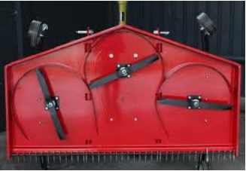
Cirkelmaaier
Snijdt scherper af dan klepelmaaier
Gevaarlijker door wegvliegend materiaal
Betere spreiding van materiaal dan met klepelmaaier
1 mes snijdt aan twee kanten van het midden
Je kunt deze messen zelf slijpen en balanceren
Messen kunnen meestal niet weg bij onrechtmatigheden, soms beveiligd met breekpen.
Veel toegepast op speelvelden

Slide 15
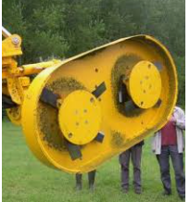
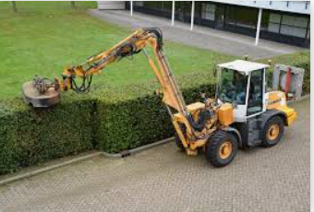
slagmaaier
Minder geschikt voor maaiwerk in bermen, i.v.m. gevaar voor weggooien materiaal
Wordt veel toegepast voor knippen van hagen
Messen hangen aan een as ( bout )
Mes kan wegslaan bij onrechtmatigheden

Slide 16
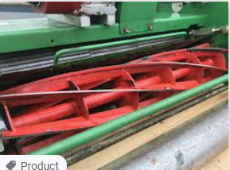
Kooimaaier
Toegepast op sport- en golfvelden
Cilindervormige messenkooi snijdt langs tegenmes
Gevoelig voor onrechtmatigheden
onderhoudsgevoelig

Slide 17
Doorstroming van het water
Zodat gewassen geoogst kunnen worden
Te hoog water op ongewenste plaatsen
Afvoer van water op wegen en kunstwerken

Slide 18
Tractor met maaikorf

Slide 19
Kraan met maaikorf

Slide 20
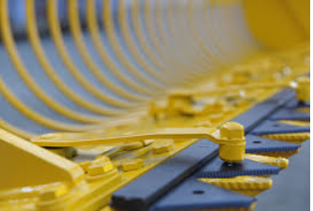
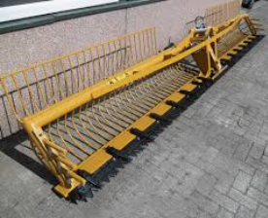
Enkele messenbalk
veel toegepast als maaikorf
Werkbreedtes van 1 tot 6 meter
Onderaan vaste vingers
Daarboven bewegend mes
Vingers en mes worden op elkaar gedrukt door drukkers

Slide 21
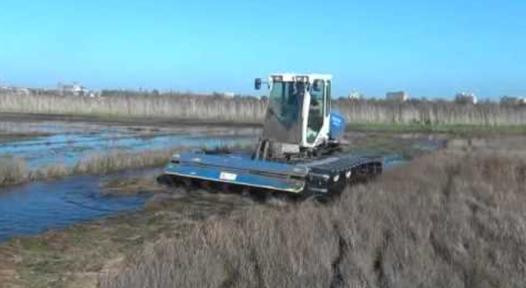
Dubbele messenbalk
Twee messen worden op elkaar gedrukt door drukkers
Geen vaste vingers
Beide messen gaan heen en weer
Onder water maaien mogelijk
Mooiere plantwond dan bij enkele messenbalk
Lage capaciteit
Erg onderhoudsgevoelig
Toepassing in natuurgebieden

Slide 22
Voorkoming van verlanding
Bij vijvers en vennen
In mindere maten bij sloten
Notes:
Waarom MVO?
Bedrijven hebben verschillende redenen om zich met MVO bezig te houden. In de praktijk spelen altijd meerdere motieven een rol. We onderscheiden 3 hoofdmotieven:
MVO omdat het loont
MVO draagt bij aan de financiële prestaties van bedrijven. Onder meer door de stijgende vraag naar duurzame producten en diensten, maar bijvoorbeeld ook omdat MVO de arbeidsproductiviteit verhoogt. In ons dossier MVO loont vindt u alle financiële voordelen van MVO op een rij.
MVO omdat het moet
Soms worden bedrijven gedwongen om zich (meer) met MVO bezig te houden. Bijvoorbeeld door consumentenboycots, mediaschandalen, stakingen of ingrijpen van de overheid. Vaak houden ze zich dan niet aan de minimale maatschappelijke normen, waardoor ze hun ‘license to operate’ verliezen. Bedrijven die zich met MVO bezig houden krijgen minder te maken met zulke acties en boycots.
MVO omdat het hoort
Niet alleen financiële overwegingen spelen een rol bij MVO. Veel bedrijven doen het omdat zij een steentje willen bijdragen aan de maatschappij en ze het milieu niet teveel willen belasten. Ze doen aan MVO omdat ze vinden dat het hoort. Bij sommige ondernemingen, zoals Triodos Bank en Ecostyle, liggen ethische motieven zelfs aan de basis van het bedrijf. Duurzaamheid vormt de kern van hun bedrijfsstrategie.

Slide 23
maaiboot

Slide 24
Voorkoming van vermesting
In bermen
Schrale graslanden
natuurgebieden

Slide 25
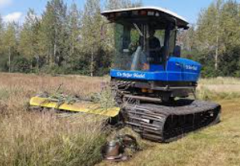
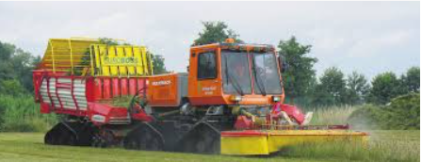
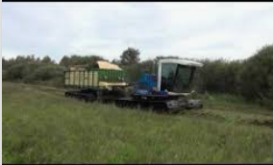
Rupsmaaier voor natte graslanden
Gewas wordt gemaaid en door opgebouwde bandhooier gelijk in een zwad gelegd

Slide 27
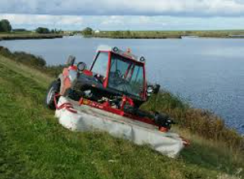
Speciale maaiers voor taluds en dijken
Waar tractoren niet meer kunnen rijden komen speciale maaiers
Kan radiografisch met rupsmachines
Zelfrijdende machines met laag zwaartepunt
Kunnen verschillende type maaier aan gebouwd worden zoals:
Klepelmaaier
Messenbalk
schijvenmaaier

